Slide 1
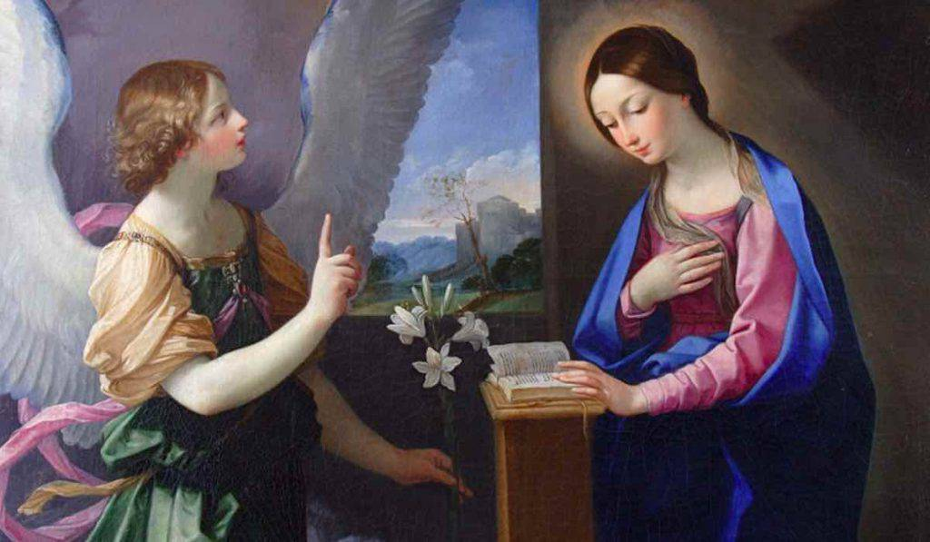
Maria, l’Annunciazione

Slide 3
TESTO BIBLICO di riferimento: Lc 1, 26-38
L’angelo Gabriele fu mandato da Dio a Nazareth, a una vergine, promessa sposa di un uomo della casa di Davide, chiamato Giuseppe.
La vergine si chiamava Maria. Entrando da lei, disse: “Ti saluto, o piena di grazia, il Signore è con te”.
A queste parole ella rimase turbata. L’angelo le disse: “Non temere, Maria, perché hai trovato grazia presso Dio. Ecco, concepirai un figlio, lo darai alla luce e lo chiamerai Gesù. Sarà grande e chiamato Figlio dell’Altissimo; il Signore Dio gli darà il trono di Davide e il suo regno non avrà fine”.
Allora Maria disse all’angelo: “Come è possibile? Non conosco uomo”. Le rispose l’angelo: “Lo Spirito Santo scenderà su dite. Colui che nascerà sarà dunque santo e chiamato Figlio e di Dio. Vedi: anche Elisabetta, tua parente, nella sua vecchiaia, ha concepito un figlio e questo è il sesto mese per lei, che tutti dicevano sterile: nulla è impossibile a Dio”.
Allora Maria disse: “Eccomi, sono la serva del Signore, avvenga di me quello che hai detto”.

Slide 4
Domande per capire
Dove siamo?
Quali personaggi?
Quali sono i sentimenti di Maria?
Cosa desidera Dio mandando l’Angelo?
Cosa sta facendo Maria?
Cosa significano i colori dei vestiti di Maria?
Perché l’Angelo ha l’indice rivolto verso l’Alto?

Slide 5
Ave Maria, piena di Grazia
Ave, o Maria, piena di grazia,
il Signore è con te.
Tu sei benedetta fra le donne
e benedetto è il frutto del tuo seno, Gesù.
Santa Maria, Madre di Dio,
prega per noi peccatori,
adesso e nell’ora della nostra morte.
Amen.

